Slide 1
1.11 Właściwość wielowartościowa (ograniczenia ORDERED, NOUNIQUE)

Slide 2
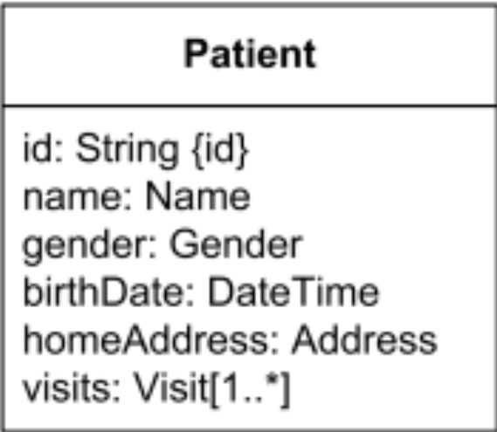
Właściwość wielowartościowa w to cecha elementu modelu, która może przyjmować więcej niż jedną wartość. Może być zastosowana do opisu atrybutów lub atrybutów asocjacji w modelach danych.
Górna granica krotności jest
większa od 1.
Właściwości jednowartościowe mogą mieć tylko jedną wartość.

Slide 3
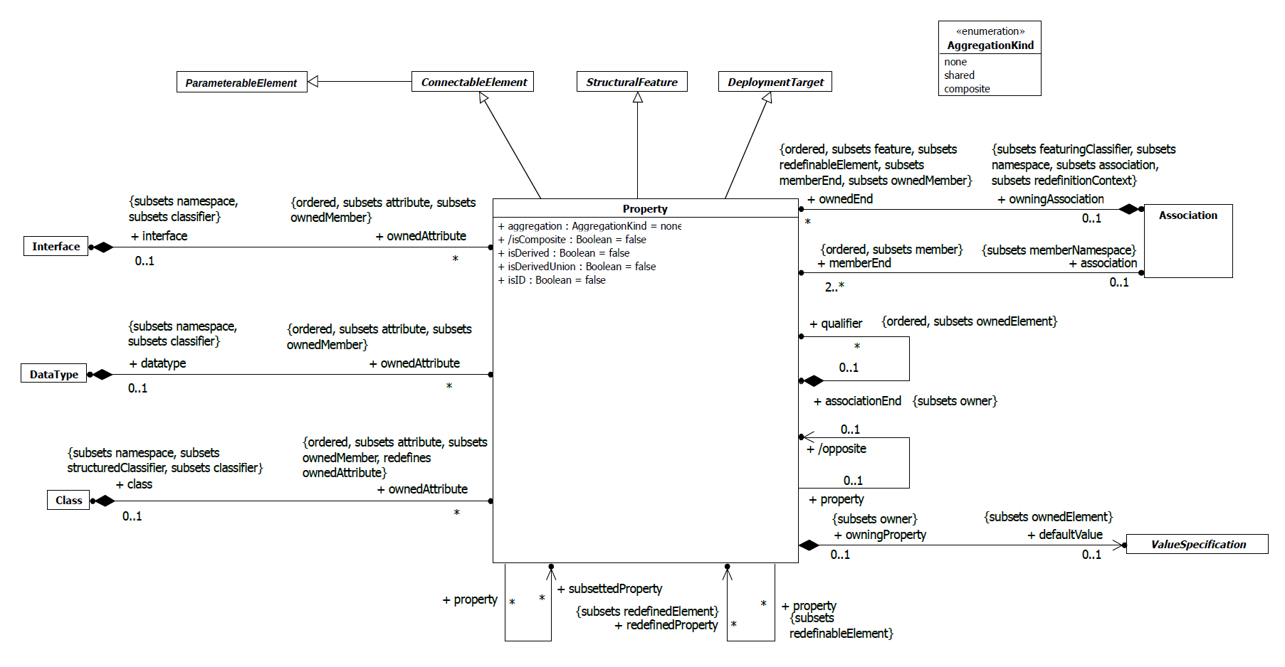

Slide 4
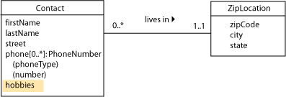
<property> ::= [<visibility>] [‘/’] <name> [‘:’ <prop-type>] [‘[‘ <multiplicity-range> ‘]’] [‘=’ <default>] [‘{‘<prop-modifier > [‘,’ <prop-modifier >]* ’}’]
<prop-modifier> ::= ‘readOnly’ | ‘union’ | ‘subsets’ <property-name> | ‘redefines’ <property-name> | ‘ordered’ | ‘unordered’ | ‘unique’ | ‘nonunique’ | ‘seq’ | ‘sequence’ |‘id’ | <prop-constraint>

Slide 5
ordered | wartości są uporządkowane, isOrdered = true
unordered | wartości nie są uporządkowane, isOrdered = false
unique | niedozwolane są duplikaty (te same wartości), isUnique = true
nonunique | dozwolone są duplikaty (te same wartości), isUnique = false

Slide 6
isOrdered | isUnique | Kolekcja
False | False | Bag
False | True | Set
True | False | Sequence
True | True | OrderedSet

